Slide 1

Les serveurs Web
Publier sites et applications web

Slide 2
Web
Serveurs web
Proxy
Sommaire
De quoi ça parle ?
01
Web
02
Serveurs web
03
Proxy

Slide 3

Qu'est-ce que le web ?

Slide 4
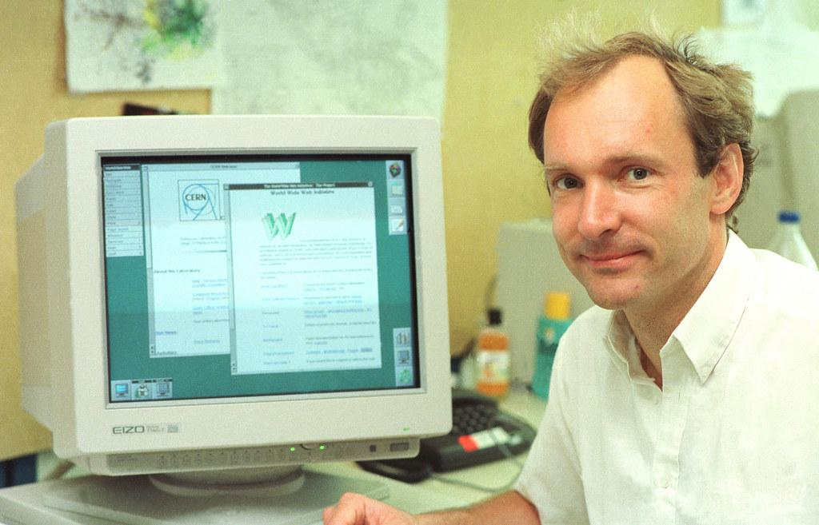

Web
Serveurs web
Proxy
Le web
Système de publication hypertexte
Une application des réseaux IP née début 90's
Attribué à Tim Berners-Lee et Robert Cailliau
3 composants essentiels :
Le protocole HTTP (Hypertext Transfer Protocol)
Les URL (Uniform Resource Locator)
Le langage HTML (Hypertext Markup Language)
Une plateforme majeure de développement d'applications
Une définition

Slide 5
Web
Serveurs web
Proxy
HTTP
Protocole client - serveur
Versions : HTTP/1.1 - HTTP/2 - HTTP/3 (rare)
Basé sur TCP (HTTP/3 basé sur QUIC) - Port standard : 80
Requête - Réponse (sans état - stateless)
Messages textes :
Une ligne de démarrage
Des entêtes
Un corps
Plus d'info sur HTTP : HTTP sur MDN
Dans les grands lignes

Slide 6
Web
Serveurs web
Proxy
HTTPS
HTTPS = HTTP over TLS (TCP/443)
Confidentialité
Authentification du serveur par certificat x.509
En général, nécessitant une AC publique (ex : Let's encrypt)
Indispensable à tout serveur web
Compléments :
HSTS (HTTP Strict Transport Security)
HPKP(HTTP Public Key Pinning)
CSP (Content Security Policy)
Sécuriser HTTP

Slide 7
Web
Serveurs web
Proxy
URL
Identifiant de ressource
schéma://autorité/chemin?requête#fragment
Schéma : protocole
Autorité : [user:pass@] nom de domaine ou adresse IP [:port]
Chemin : chemin de fichier dans une arborescence
Requête : Paramètres sous la forme clé=valeur [& si plusieurs]
Fragment : Identifiant d'une partie de ressource (ancre)
Plus d'info : Les URL sur MDN
Dans les grands lignes

Slide 8
Web
Serveurs web
Proxy
Requête HTTP
Requête HTTP contient
Une première ligne avec :
Une méthode HTTP (GET, POST…) indiquant la nature de la demande
Une URL (éventuellement partielle)
La version de HTTP
Des entêtes (un par ligne) :
Host : nom de domaine destinataire
Cookie
Paramètres…
Corps (optionnel)
Demander une page (ressource)

Slide 9
Web
Serveurs web
Proxy
Client HTTP
Requête HTTP émise par un client HTTP
(en général un navigateur web)
Sur la base d'une URL (barre d'adresse, lien, formulaire…)
Navigateur web :
Client HTTP
Interprète HTML/CSS
Environnement d'exécution Javascript et API
DOM, Fetch, Canvas, WebGL
Navigateurs & autres

Slide 10








Web
Serveurs web
Proxy
Clients HTTP
Des exemples

Slide 11
Des serveurs web ?

Slide 12
Web
Serveurs web
Proxy
Serveur HTTP
Logiciel serveur - en écoute sur 80 et 443 (standard)
Reçoit une requête HTTP
Doit fournir une réponse HTTP correspondante
Cas classique :
Envoi le fichier correspondant au chemin depuis une racine
Rôle d'un serveur web

Slide 13
Web
Serveurs web
Proxy
Réponse HTTP
Réponse HTTP contient
Une ligne de statut composée :
La version de HTTP
Un code de statut
Une description textuelle du statut
Des entêtes (un par ligne) :
Content-Type/Encoding : information de la ressource
Des informations pour la gestion des caches
Signature du serveur…
Corps avec la ressource demandée
Envoyer une page (ressource)

Slide 14
Web
Serveurs web
Proxy
Backend (web)
Programme qui produit la réponse en temps réel
PHP (en combinaison avec un serveur web)
Java avec Spring/JEE et un serveur d'application
JS avec Node JS
Python ave Django
Nombreux autres
Basculement vers des applications web
Générer la réponse

Slide 15






Web
Serveurs web
Proxy
Serveurs HTTP
Des exemples

Slide 16
Web
Serveurs web
Proxy
Virtualisation
Un serveur web peut héberger des "sites"
Mécanisme de VirtualHost (apache) / virtual servers (nginx)
Utiliser des configurations (racines) différentes selon :
Le nom d'hôte présent dans la requête (le plus courant)
L'adresse IP du serveur
Virtual host & Server block

Slide 17
Proxy ?

Slide 18
Web
Serveurs web
Proxy
Proxy
Un serveur proxy ou serveur mandataire :
Intermédiaire entre le client et le serveur
Passerelle de couche 7
Différents types
Spécifique à un (quelques) protocoles applicatifs
Générique : SOCKS
Inverse (mandataire serveur)
Transparent (ex : portail captif)
Fourni de nombreux services
Exemple : anonymat
Plus d'info : Proxy sur WikipediA
C'est quoi ?

Slide 19
Web
Serveurs web
Proxy
Proxy HTTP
Proxy HTTP
Cache : conserver les contenus en mémoire
Filtrage de contenu
Journalisation et écoute clandestine (eavesdropping)
Modification à la volée (traduction…)
Inconvénient en HTTPS :
Nécessite de casser le tunnel TLS
≍attaque de l'intercepteur (MitM)
Un exemple : squid
Accéder au web via un proxy

Slide 20
Web
Serveurs web
Proxy
Reverse proxy
Proxy inverse HTTP(s)
=> Supporte les connexions et redirige le trafic
Fonctionnalités :
Mémoire cache
Répartition de charge
Sécurité…
Nombreuses solutions :
Apache / Nginx offrent aussi ces fonctionnalités
Varnish
HAproxy
Traefik
Frontal web

Slide 21
MERCI
pour votre participation.
Des questions ?
Des remarques ?

